Slide 1
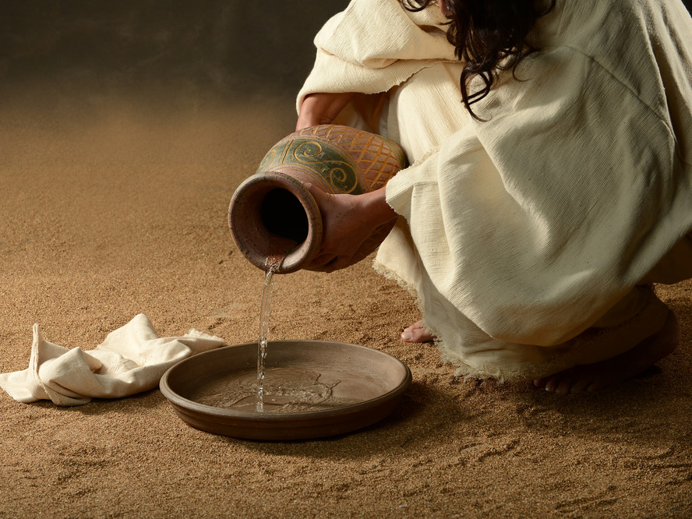


Primavera 2016/Tema: Relaciones que permanecen: actitudes que ayudan a mantenernos unidos
Sesión 4: Persista en servir
15 de mayo de 2016
(Gálatas 5:13-15; 6:1-5, 10)
Iglesia Bíblica Bautista de Aguadilla
Estudios Bíblicos Lifeway ®

Slide 2
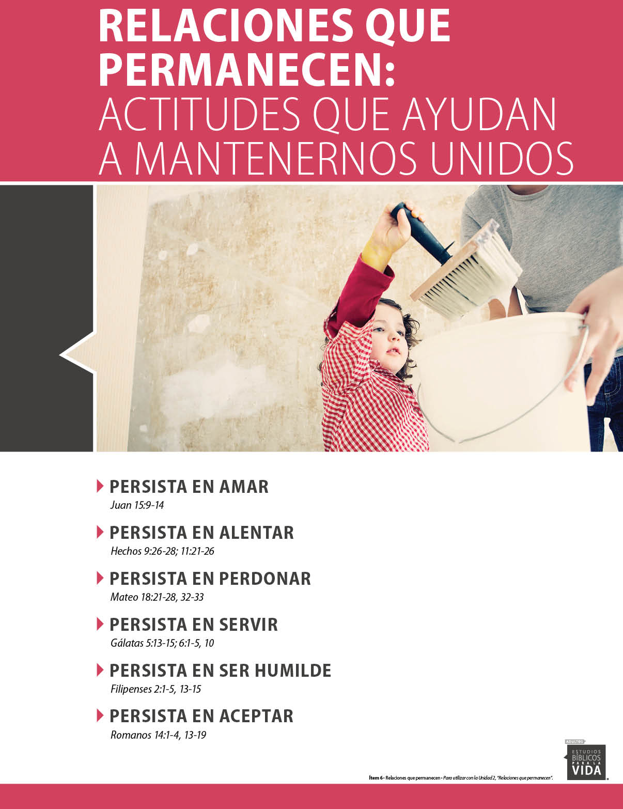

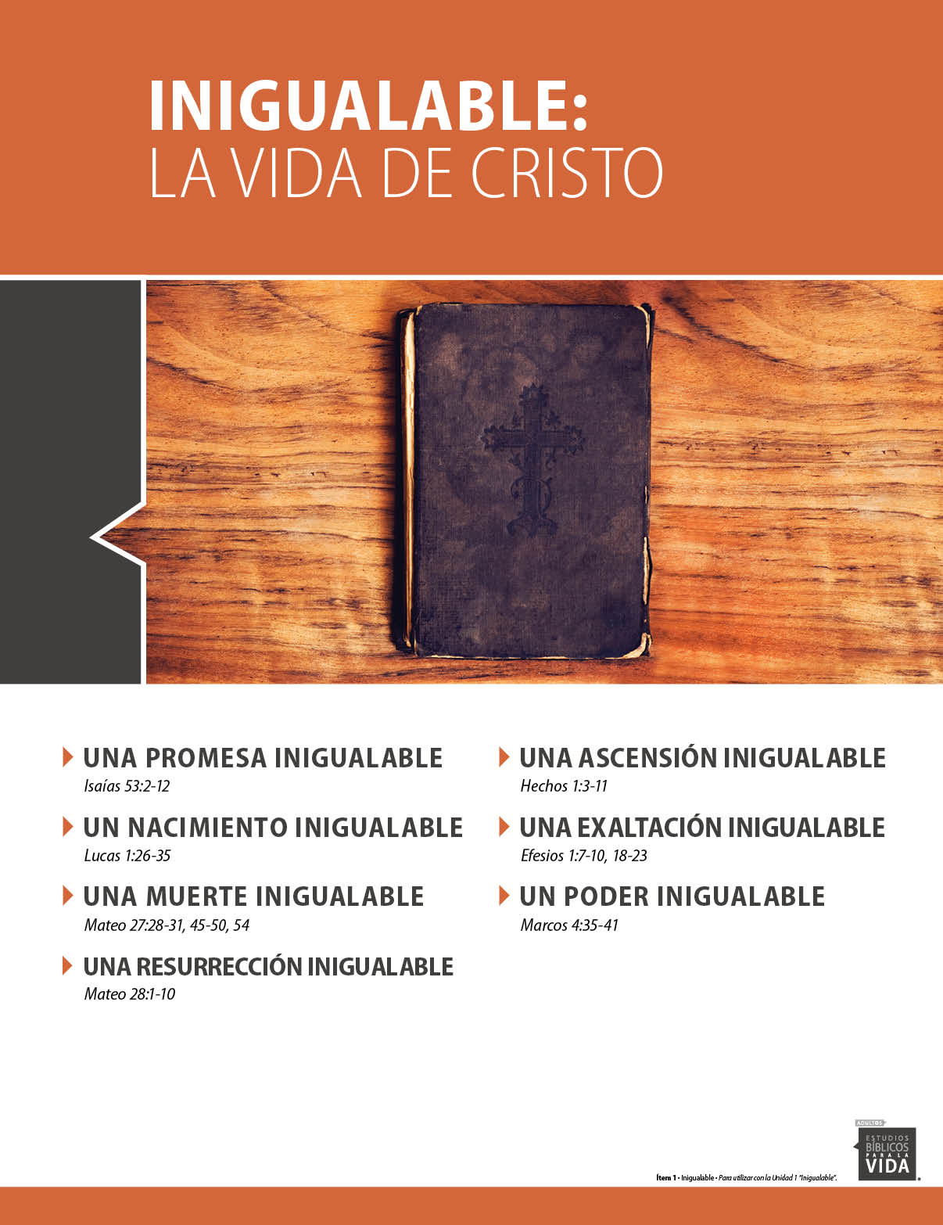

Slide 3

El asunto
Aproveche la oportunidad de servir.

Slide 4
Contexto
Aunque eran salvos por gracia, los cristianos judaizantes engañaron a algunos creyentes gálatas haciéndoles creer que tenían que ser circuncidados para ser plenamente cristianos.
Pablo se dedicó a explicarles la preeminencia de la fe (capítulos 2 – 4), y las implicaciones éticas de esa teología (capítulos 5 – 6), para culminar con un énfasis en la libertad definida por el servicio fiel a los demás.

Slide 5

Pasaje bíblico
Gálatas 5:13-15

Slide 6
Gálatas 5:13-15
“Porque vosotros, hermanos, a libertad fuisteis llamados; solamente que no uséis la libertad como ocasión para la carne, sino servíos por amor los unos a los otros. Porque toda la ley en esta sola palabra se cumple: Amarás a tu prójimo como a ti mismo. Pero si os mordéis y os coméis unos a otros, mirad que también no os consumáis unos a otros.”

Slide 7
Gálatas 5:13-15
Pablo cierra esta sección con el recordatorio de que la libertad no es libertinaje. «Servíos por amor los unos a los otros», dice. Cumplimos la ley cuando vivimos en amor (Ro 13.8–10). El cristiano que dice: «¡Tengo libertad para pecar!», no comprende nada de la cruz ni de la gracia de Dios. (Wiersbe)

Slide 8
Pasaje bíblico
Gálatas 6:1-5

Slide 9
Gálatas 6:1-5
“Hermanos, si alguno fuere sorprendido en alguna falta, vosotros que sois espirituales, restauradle con espíritu de mansedumbre, considerándote a ti mismo, no sea que tú también seas tentado. Sobrellevad los unos las cargas de los otros, y cumplid así la ley de Cristo. Porque el que se cree ser algo, no siendo nada, a sí mismo se engaña...”

Slide 10
Gálatas 6:1-5
“...Así que, cada uno someta a prueba su propia obra, y entonces tendrá motivo de gloriarse sólo respecto de sí mismo, y no en otro; porque cada uno llevará su propia carga.”

Slide 11
Gálatas 6:1-5
Si somos espirituales (andando en el Espíritu, guiados por el Espíritu, produciendo el fruto mediante el Espíritu), procuraremos restaurar al caído.
La palabra griega para «restaurar» es un término médico que significa la reparación de un hueso roto. Los cristianos son miembros del cuerpo de Cristo y un cristiano en pecado debilita el cuerpo. (Wiersbe)

Slide 12
Gálatas 6:1-5
Por supuesto, si la persona no se somete a la restauración, se deben considerar las medidas de disciplina delineadas en Mateo 18 y 1 Corintios 5.
Debemos sobrellevar los unos las cargas de los otros, pero también debemos llevar nuestras propias cargas. Hay algunas cargas que podemos compartir con otros, pero hay otras que sólo nosotros podemos llevar.

Slide 13
Gálatas 6:1-5
Evadir mi responsabilidad so pretexto de ayudar a otro es pecar.
Debe haber un espíritu de humildad al procurar ayudar a otros, sin pensar que somos mejores. (Wiersbe)

Slide 14
Pasaje bíblico
Gálatas 6:10

Slide 15
Gálatas 6:10
“Así que, según tengamos oportunidad, hagamos bien a todos, y mayormente a los de la familia de la fe.”

Slide 16
Gálatas 6:10
La conclusión de esta disertación nos lleva a considerar una esfera más amplia. “Hagamos bien a todos”.
Esta es la implicación lógica del ministerio del Espíritu Santo en nuestra vida. Si vivimos controlados por él, no caeremos en la trampa legalista de los judaizantes y todas sus leyes. (Porter)

Slide 17
Gálatas 6:10
Sin embargo, el Espíritu de Dios producirá su fruto y así buscaremos las oportunidades de hacer el bien a todos, especialmente a los hermanos en Cristo. (Porter)

Slide 18

Aplicación para mi vida
Muchas personas consideran que lo han logrado todo por sí mismas, pero la verdad es que nadie llega a ninguna parte sin la ayuda de otros.
Algunos saben que
necesitan la ayuda de los demás, y construyen sus relaciones basándose solo en lo que puedan obtener de otros.

Slide 19
Aplicación para mi vida
Nuestras relaciones serían mucho mejores si, en lugar de concentrarnos en cómo puedo lograr que los demás me ayuden, nos concentráramos en cómo ayudar y servir a los demás.

Slide 20

Recursos
Barclay, William. Comentario Al Nuevo Testamento. Viladecavalls (Barcelona), España: Editorial CLIE, 2006. Print.
Floyd, Ronie. y David Francis, eds. Estudios Bíblicos para la Vida para Adultos, Primavera 2016, Vol. 2, Núm. 3. Nashville, TN: Lifeway Church Resources, 2015. 132-142.
  MacDonald, William. Comentario Bíblico de William MacDonald: Antiguo Testamento Y Nuevo Testamento. Viladecavalls (Barcelona), España: Editorial CLIE, 2004. Print.
  Porter, Rafael. Estudios Bı́blicos ELA: ¡Verdaderamente Libre! (Gálatas). Puebla, Pue., México: Ediciones Las Américas, A. C., 1992. Print.
  Ventura, Samuel Vila. Nuevo diccionario biblico ilustrado 1985 : 1070. Print.
  Vine, W.E. Vine diccionario expositivo de palabras del Antiguo y del Nuevo Testamento exhaustivo 1999. Print.
  Wiersbe, Warren W. Bosquejos Expositivos de La Biblia: Antiguo Y Nuevo Testamento. electronic ed. Nashville: Editorial Caribe, 1995. Print.
  http://blog.lifeway.com/eblifewayadultos/
http://distantshores.org/resources/illustrations/sweet-publishing (imágenes bíblicas).
http://st-takla.org/Gallery/Bible/Illustrations.html (imágenes bíblicas).

Slide 21
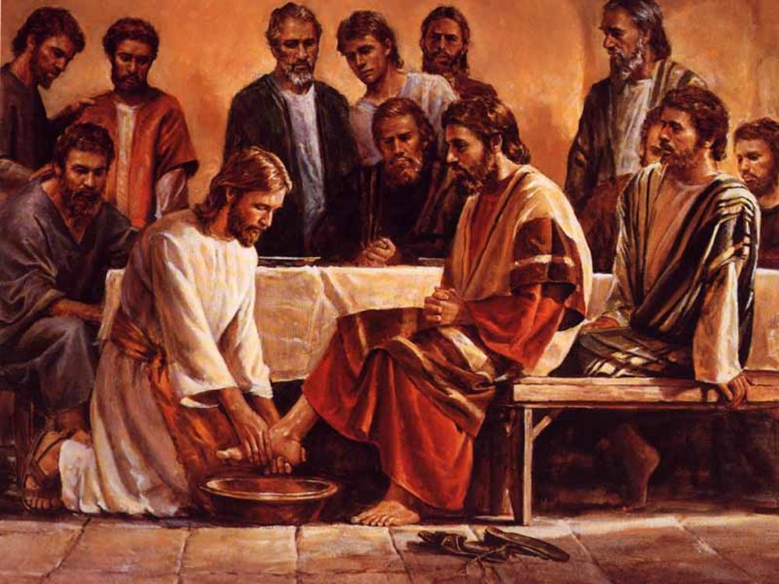
Próximo Estudio Dominical
Primavera 2016/Tema: Relaciones que permanecen
Sesión 5: Persista ser humilde
22 de mayo de 2016
Leer y meditar en:
(Filipenses 2:1-5; 13-15)

Slide 22


